Slide 1

Государственное автономное учреждение дополнительного профессионального образования Ярославской области
Институт развития образования
«Вовлечению в экстремистские и террористические организации или способы вербовки. Профилактические мероприятия противодействия»
Старший преподаватель
кафедры ФК и БЖ
Перфилов В.П.

Slide 2
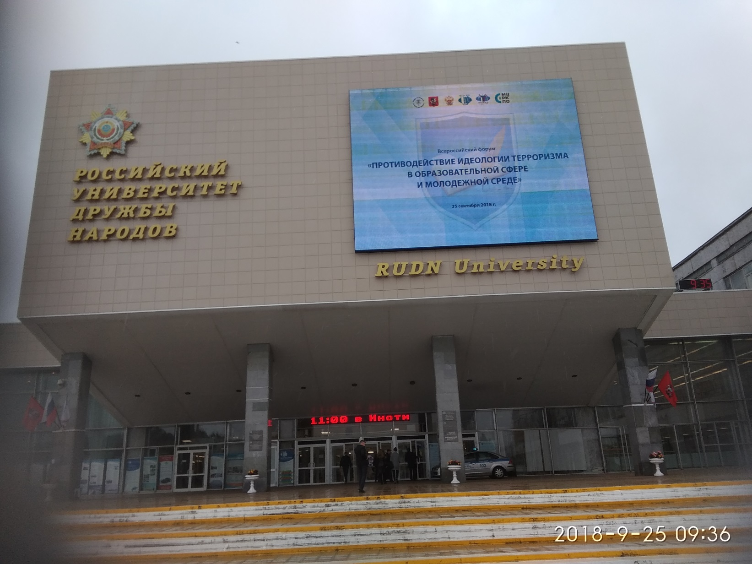
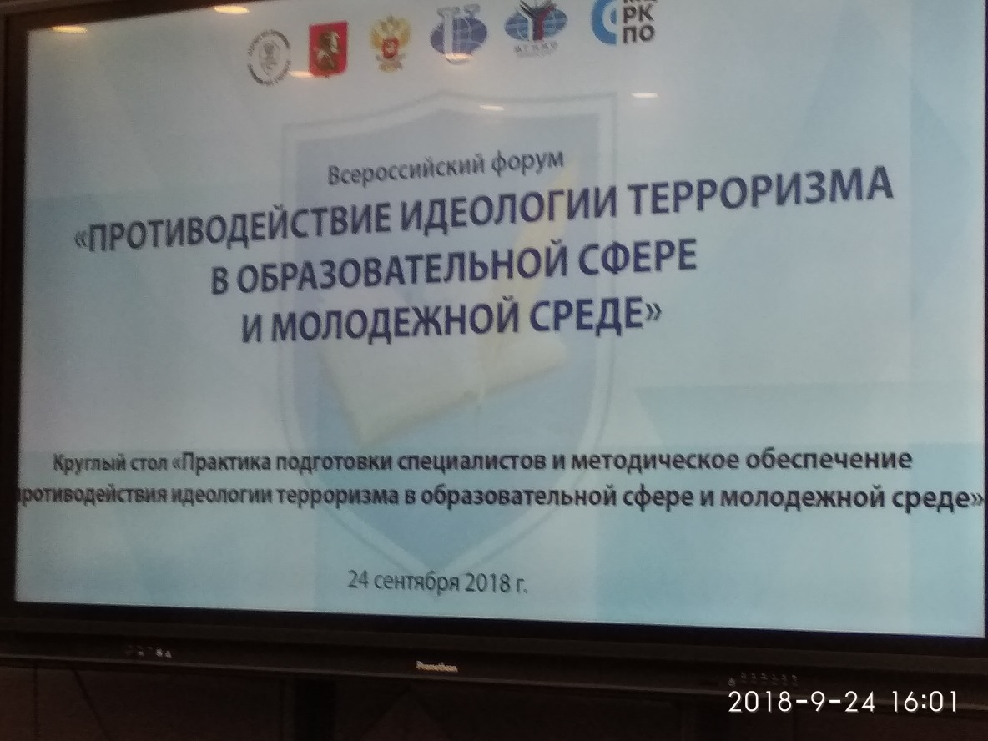
Всероссийский форум Москва 24 – 25 сентября 2018 года
I Научно-образовательный Форум «Профилактика религиозного и национального экстремизма в образовательных организациях» 12-13 декабря 2018 года г. Москва

Slide 3
Институт развития образования: Ваш профессиональный рост – наша работа
экстремизм терроризма
Идеология экстремизма - системой взглядов и идей, представляющих насильственные и иные противоправные действия как основное средство разрешения социальных, расовых, национальных, религиозных и политических конфликтов.
Идеология терроризма - совокупность идей, концепций, целевых установок обосновывающих необходимость террористической деятельности и направленных на мобилизацию людей для участия в этой деятельности
Экстремизм — это приверженность к крайним взглядам и действиям, радикально отрицающим существующие в обществе нормы и правила. Общественный порядок
Терроризм - любые противоправные насильственные действия, связанные с устрашением населения, в целях принятия тех или иных решений органами государственной власти и др. Конституционный строй
Арабский экстремизм
Противодействие идеологии терроризма -
Противодействие терроризму и экстремизму
- Противодействие распространению идеологии терроризма и экстремизма
Проведение профилактических мероприятий по ПТиЭ
Профилактика терроризма и экстремизма

Slide 4
Идеологическая работа по противодействию идеологии экстремизма и терроризма
Разработка идеологической базы, методов вербовки, подготовки. Мониторинг ситуации
Обеспечение скрытности
Организация и ведение работы по вербовке, обучению, сопровождению «кадров»
Финансированием указанных деяний либо иным содействием в их организации, подготовке и осуществлении (в том числе путем предоставления учебной, полиграфической и материально-технической базы, видов связи или оказания информационных услуг)
Организация и ведение работы по вербовке, обучению, сопровождению «кадров»
Идеологическое противостояние:
До появления базы 4
После появления ИТиЭ
блокирование "подпитывающих" его финансовых потоков, уничтожение МТБ
• ФСБ РФ • МВД РФ; • МО Российской Федерации.
• Служба внешней разведки РФ • Федеральная служба охраны РФ;
Чтобы победить экстремизм, недостаточно просто опровергать состоятельность этой идеологии. Экстремистские убеждения вернутся в мозг, если мысли человека не направить в другое русло.
Идею можно победить только другой идеей.
профилактические мероприятия по противодействию распространения идеологии терроризма и экстремизма

Slide 5
Институт развития образования: Ваш профессиональный рост – наша работа
Подверженность к внешнему воздействию
Специалисты в сфере социальной психологии выделяют следующие группы людей, в отношении которых индоктринация (передача фундаментальных положений системы верований) наиболее вероятна:
- истероиды (стремление выделиться, обратить на себя внимание окружающих, оказаться в центре внимания)
- лица с паранойяльной (бредовые, сверхценные идеи) настроенностью,
- психастеники (мнительность, тревожность),
- зависимый тип личности, лица из семей с гиперопекой,
- лица из неполных семей,
- лица из асоциальных семей,
- лица с ограниченными физическими возможностями,
- лица, пережившие тяжелые психотравмы,
- лица с развитым эйдетическим восприятием (галлюцинации наяву),
- лица, склонные к конфабуляциям (разновидность «ложных воспоминаний», «галлюцинации воспоминания»),
- дети и родственники культистов или террористов.
Особое место занимают люди, «зацикленные» на темах мистики, эзотерики, оккультизма.
Впоследствии они (особенно при получении от лидера секты высоких «духовных» званий типа Апостола Крыши Мира) могут стать наиболее страстными и бескомпромиссными сторонниками культа.

Slide 6
Число убитых и раненых террористами в 2017 году в мире превысило 32 000 человек. Ежегодно совершается свыше 1600 терактов. В России в 2017 году было предотвращено 25 терактов, совершено 4.
(из выступления Директора ФСБ России А.В. Бортникова на VII Международной конференции по безопасности в г Москва 4 апреля 2018 года)

Slide 7
Институт развития образования: Ваш профессиональный рост – наша работа
Способы вербовки молодежи
Интернет. Число сайтов, содержащих материалы экстремистского характера, превышает 7 тысяч, в том числе более 150 русскоязычных, и оно постоянно растет.
По данным, приведенным лабораторией Касперского, в России 4 миллиона детей в возрасте от 8 до 14 лет пользуются интернетом, из которых 78% имеют личный профиль в социальных сетях:
«В контакте» – 86% пользователей,
«Одноклассники» – 16% пользователей,
- «Facebook» – 4% пользователей,
- «Твиттер» – 2% пользователей. У каждого пятого ребёнка более 100 друзей в социальной сети
Телефон. Параллельно с развитием сервисов мобильной связи делаются доступными скачивание экстремистской литературы на мобильный телефон, соответствующие E-mail, MMS и SMS-рассылки и т.д.
Обучение за рубежом молодых граждан России в зарубежных теологических учебных заведениях. В настоящее время в России в мечетях и молельных домах читают проповеди около 2 тысяч имамов, получивших религиозное образование за рубежом, из них около 70% – в учебных заведениях экстремистского толка.
Идеологическая работа. Через ислам к вере. От веры к справедливости через борьбу… «мой сын шахид. Через борьбу и смерть неверных он поднимется в рай и будет у него там 72 девицы»

Slide 8
Идеологическая работа по противодействию идеологии экстремизма и терроризма
Стратегия противодействия экстремизму в Российской Федерации до 2025 года (утв. Президентом РФ 28.11.2014 № Пр‑2753):
• включение в программы по развитию образования и воспитанию несовершеннолетних мероприятий по формированию у подрастающего поколения уважительного отношения ко всем этносам и религиям;
• организация досуга детей, подростков, молодежи, семейного досуга;
• осуществление мер государственной поддержки системы воспитания молодежи;
• проведение занятий по воспитанию патриотизма, культуры мирного поведения, межнациональной и межконфессиональной дружбы;
• включение в учебные планы, учебники, учебно-методические материалы тем, направленных на воспитание традиционных для российской культуры ценностей;
• повышение проф. уровня педагогов по противодействию ЭКСТРЕМИЗМУ;
• участие коллегиальных органов управления ОО в профилактике экстремизма;
• проведение социологических исследований и др;
• повышение престижности образования российских религиозных ОО;
• включение в ФГОС по специальности журналистика образовательных программ по информационному освещению вопросов противодействия экстремизму;

Slide 9
Идеологическая работа по противодействию идеологии экстремизма и терроризма
Федеральный закон "Об основах системы профилактики правонарушений в РФ от 23.06.2016 N 182-ФЗ выделяет следующие формы профилактического воздействия:
1) правовое просвещение и правовое информирование;
2) профилактическая беседа;
3) объявление официального предостережения (предостережения) о недопустимости действий, создающих условия для совершения правонарушений, либо недопустимости продолжения антиобщественного поведения;
4) профилактический учет;
5) внесение представления об устранении причин и условий, способствующих совершению правонарушения;
6) профилактический надзор;
7) социальная адаптация;
8) ресоциализация;
9) социальная реабилитация;
10) помощь лицам, пострадавшим от правонарушений или подверженным риску стать таковыми.

Slide 10

Благодарю за внимание
Институт развития образования: Ваш профессиональный рост – наша работа
Контактная информация:
Россия г. Ярославль, ул. Богдановича, 16
Тел.: +7 (4852) 23-09-67
Сайт: www.iro.yar.ru
E-mail: fkbzh@iro.yar.ru

